Slide 1
Муниципальное дошкольное образовательное учреждение Тамбовский детский сад № 1 Организация работы воспитателя в период адаптации детей к ДОУ
Выполнила:
воспитатель группы раннего возраста Фадеева А.В.

Slide 2
Ранний возраст имеет исключительно большое значение в развитии человека. В этот период закладываются наиболее важные и фундаментальные человеческие способности: - познавательная активность - любознательность - уверенность в себе -доверие к другим людям -целенаправленность -настойчивость -воображение -творческая направленность и т.д.

Slide 3
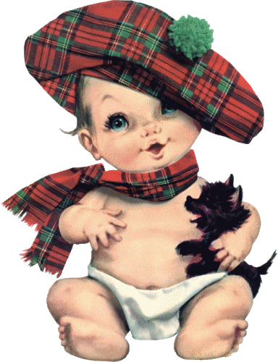
Утрата освоенных ранее умений
Адаптационный синдром
Негативные эмоции
Страх. Потеря аппетита, сна
Утрата социальных навыков
Угасает познавательная и речевая активность
Угасает познавательная и речевая активность
)

Slide 4
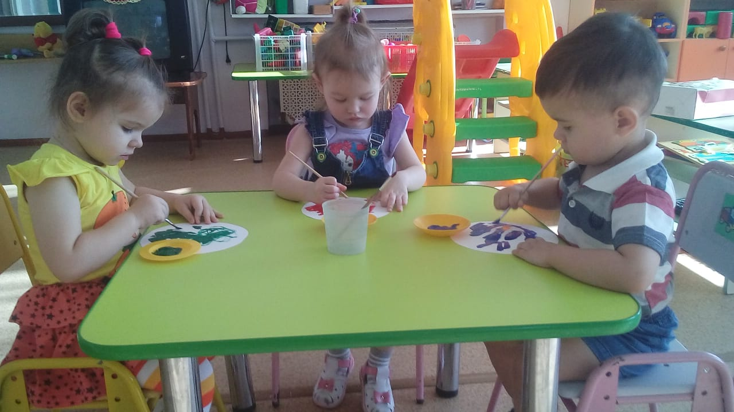
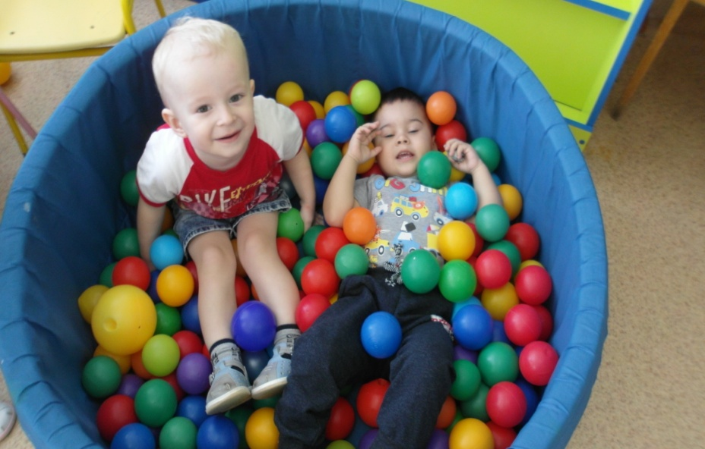
Адаптация – процесс вхождения и приспособления ребенка к новой для него среде.

Slide 6
Реакции организма ребенка
Малыши по-разному привыкают к новым условиям.
Адаптация считается тяжелой, если ребенок отказывается играть, плохо ест и спит, капризничает, часто болеет.
Адаптация средней степени – когда малыш переменчив в настроении, аппетит и сон – неустойчивы, если заболевает, то на 7-14 дней.
Легкой считается адаптация, если ребенок без труда прощается с родителями, общителен с детьми и взрослыми, заболевает не более, чем на 7 дней.

Slide 7
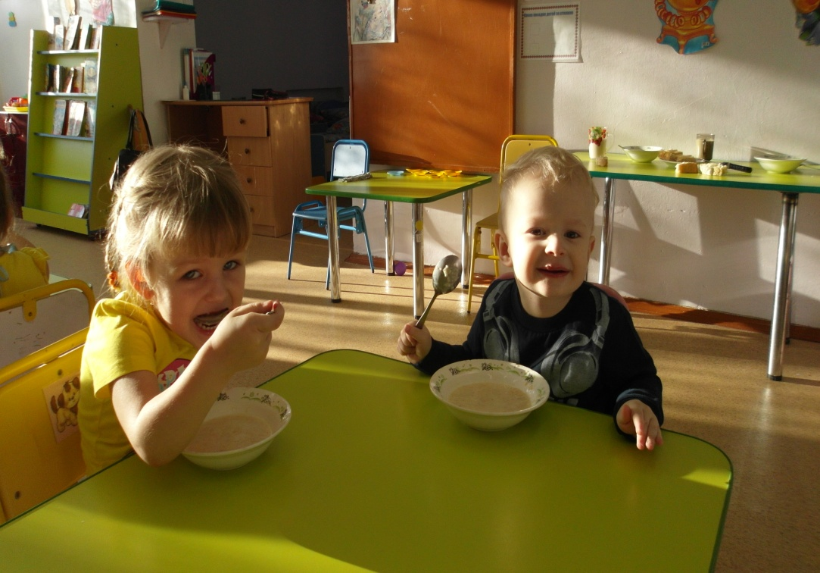
Этапы развития адаптации
1 этап − подготовительный.
2 этап – основной.
3 этап – заключительный

Slide 8
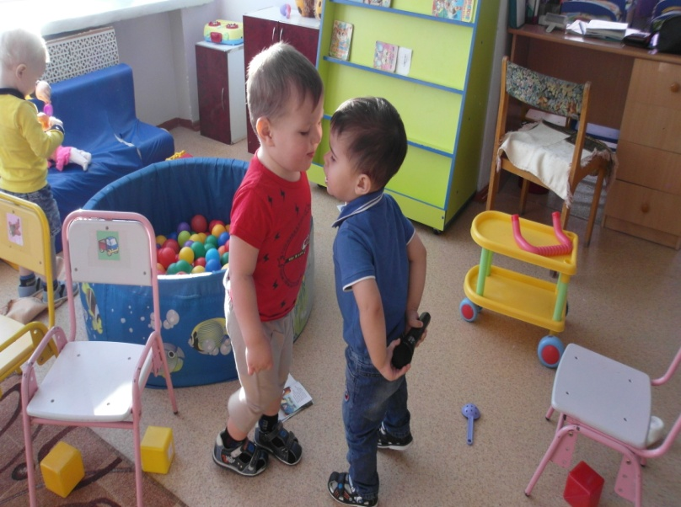
Работа в группе раннего возраста по адаптации детей
Первое направление
«взаимодействие с семьёй»
Знакомство с семьёй.
Знакомство с ребёнком.
Информационно-методическая поддержка родителей.
План работы с родителями.

Slide 9
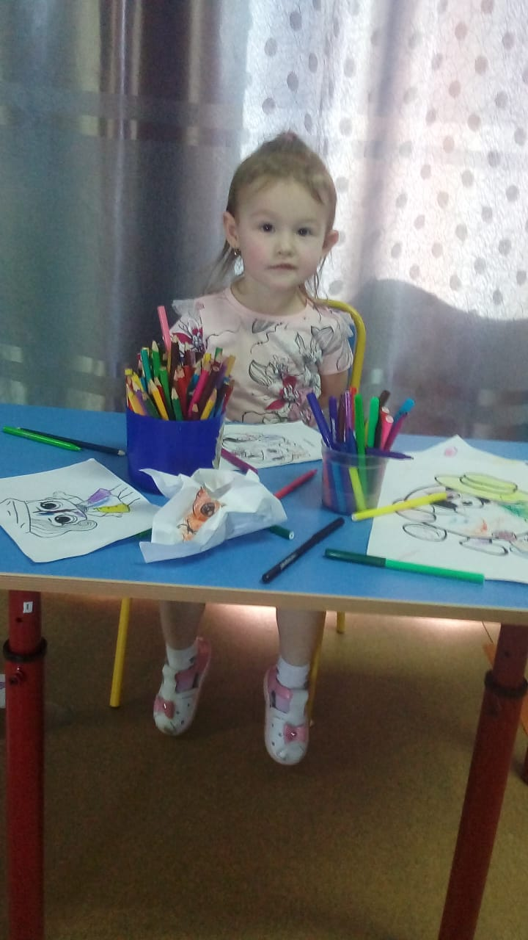
Работа в группе раннего возраста по адаптации детей
Второе направление
«Работа в группе»
Индивидуальная работа с детьми.
Коллективная работа с детьми.

Slide 10
Индивидуальная работа с детьми
• наблюдение
степень проблемности ребенка
Темперамент
Интересы
особенности общения со взрослыми и сверстниками

Slide 11
Индивидуальная работа с детьми
• заполнение индивидуальных листов адаптации ребёнка
фиксируются результаты наблюдения за ним по выделенным критериям.
(легкая адаптация, адаптация средней тяжести, тяжелая адаптация)

Slide 12
Коллективная работа с детьми
Методы и приёмы работы с детьми в период адаптации
«Песочная терапия»
«Музыкотерапия»
Методика «Сказка»
«Игра-терапия»
«Телесная терапия»
(обнять, погладить)
«Исполнение колыбельных песен или сказок перед сном»

Slide 13
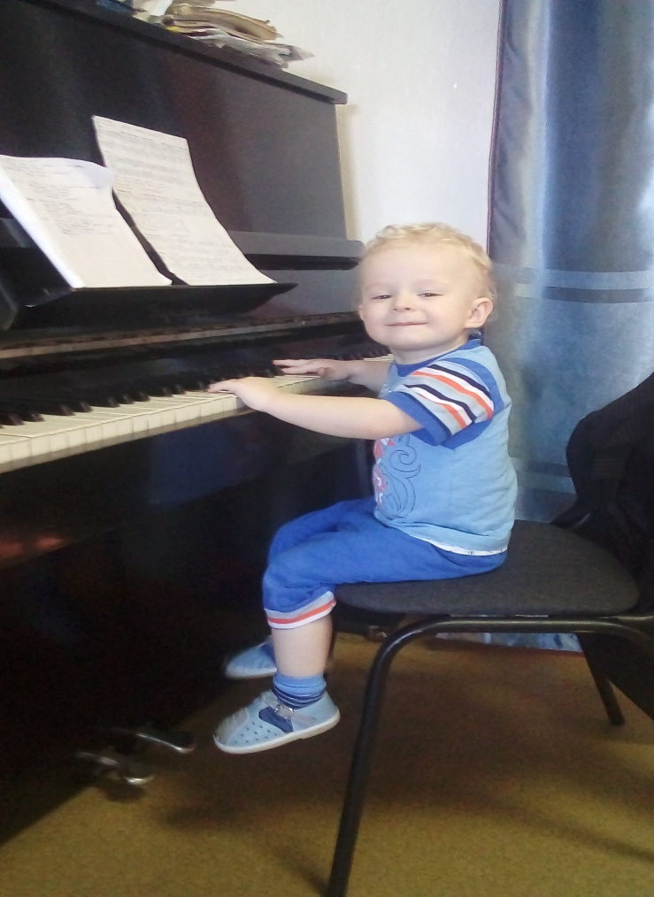
Музыкотерапия

Slide 14
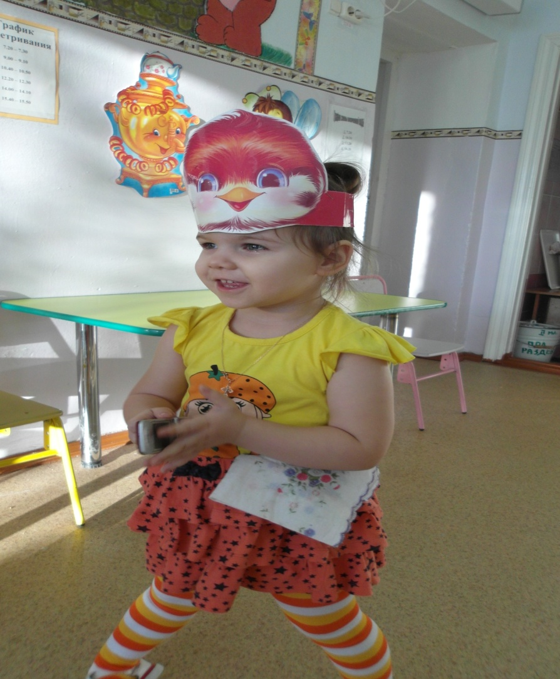
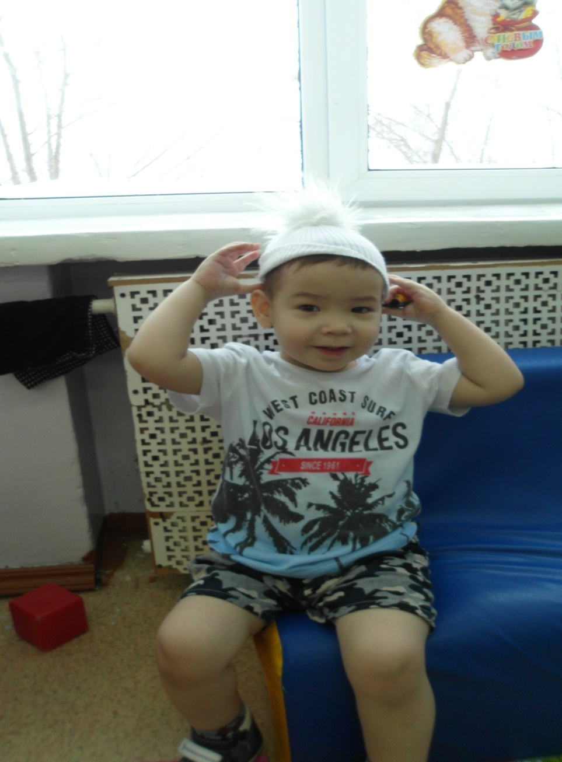
Методика «Сказка»

Slide 15
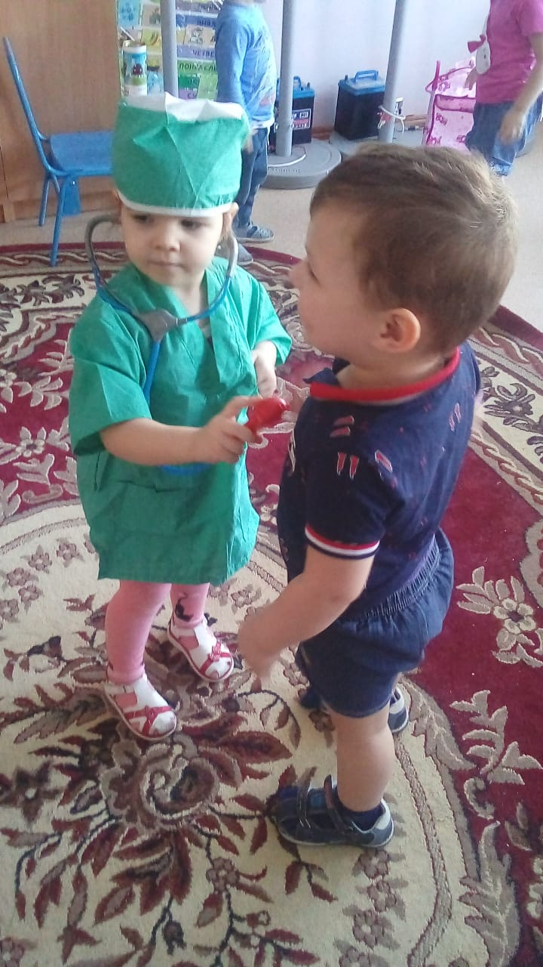
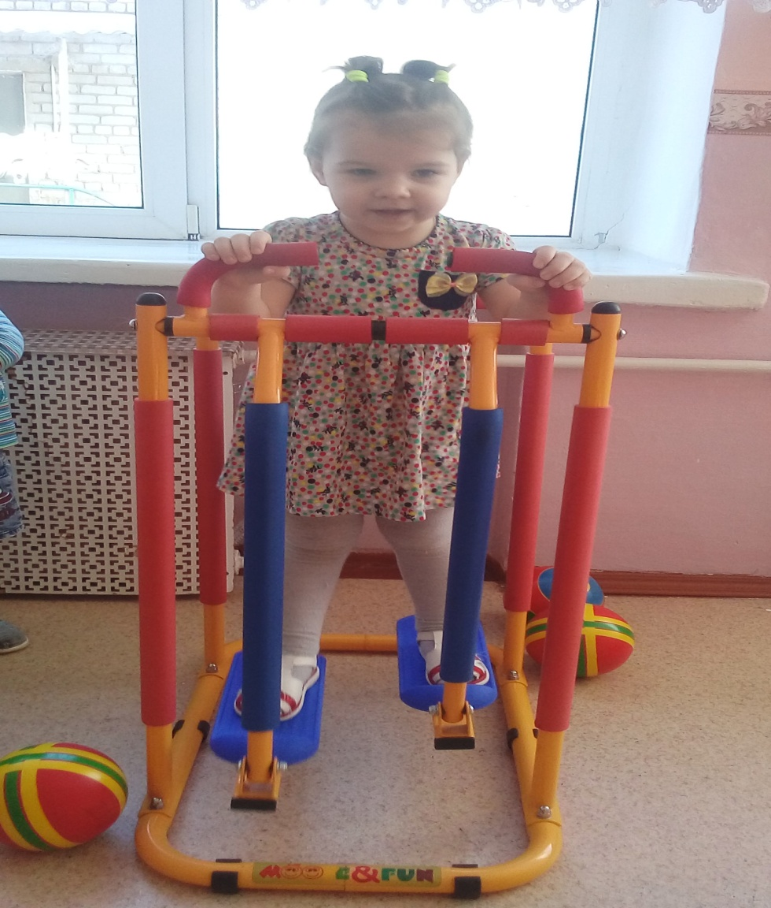
Игра-терапия

Slide 16
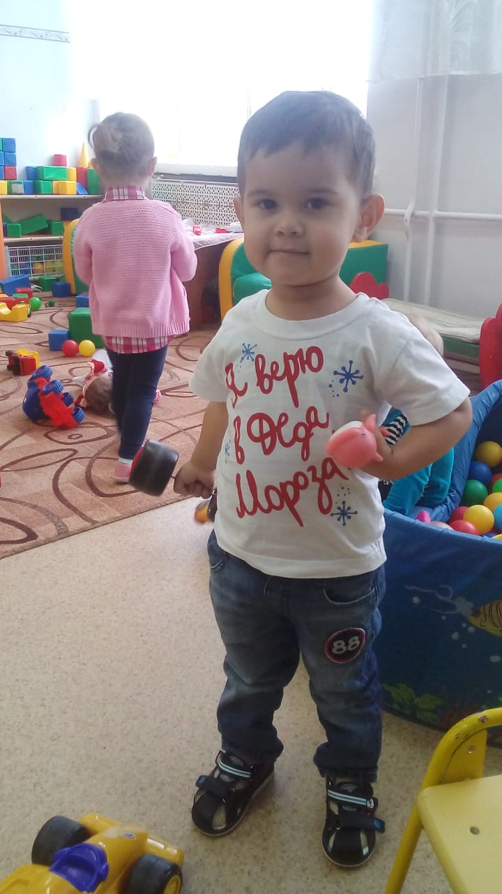
«Игра-терапия»
Каждое утро детей встречает новая
игрушка, которая
приглашает
детей в группу и
просит
с ней поиграть

Slide 17
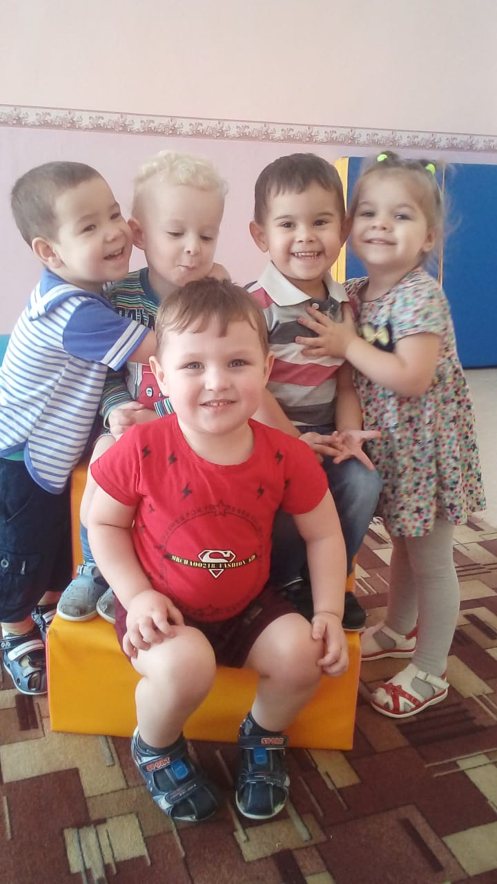
«Телесная терапия»

Slide 18
Сгладить адаптационный период у детей нам помогают игры
«Доброе утро»
«Прыгай веселей»
«Игра с собачкой»
«Ладушки»
«Пускание мыльных пузырей»
«В нашей группе»

Slide 19
Лучшее лекарство от стресса – смех
Используются игрушки-забавы, мультфильмы, приглашаются необычные гости – зайчики, клоуны, лисички.

Slide 20
итоги адаптации
Из 20 малышей, которые пришли к нам в группу, у 15 – легкая форма адаптации. Средняя форма адаптации наблюдается у 3 малышей, и 2 детей еще проходят адаптацию, так как начали посещать детский сад с декабря. Тяжелой формы адаптации не было ни у кого. Практически все дети приучены слышать голос воспитателя, выполняют требования, очень любят заниматься, спокойно выдерживают 10 минут занятия. Все дети очень контактные и эмоциональные.

Slide 21
СПАСИБО ЗА ВНИМАНИЕ !

